Slide 1
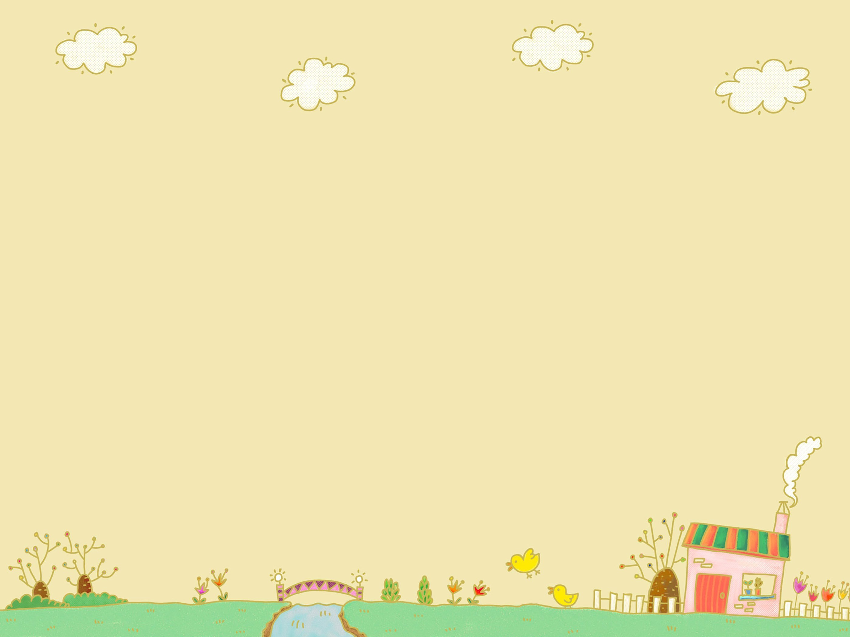
Муниципальное дошкольное образовательное
учреждение «Детский сад № 75»
Родительское собрание №2
«Воспитание у малышей самостоятельности и формирование навыков самообслуживания»
Подготовила:
воспитатель первой квалификационной
категории
Казак Екатерина Геннадьевна

Slide 2
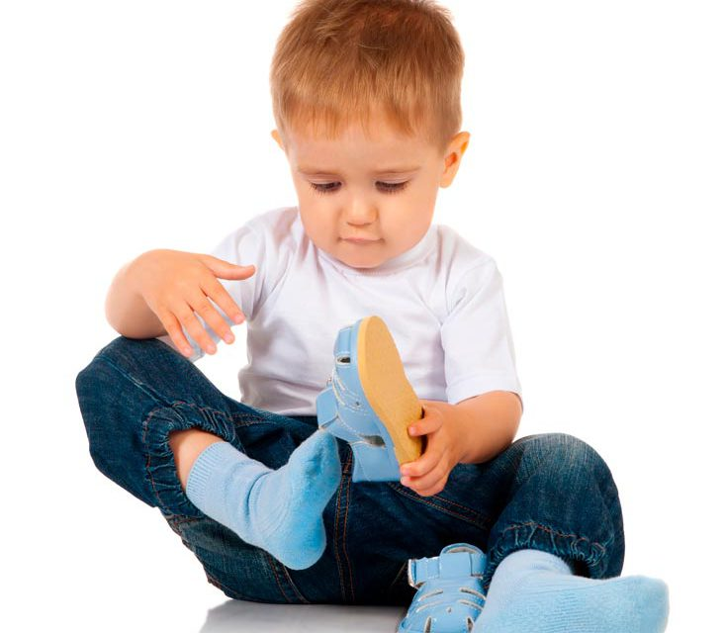
Задайте себе вопрос наблюдаются ли какие-то изменения в развитии самостоятельности моего ребёнка?
Самостоятельность - это ценное качество, необходимое человеку в жизни. Воспитывать его необходимо с раннего детства. По своей природе дети очень активны. Очень часто они стремятся выполнить различные действия самостоятельно. И нам, взрослым, важно поддерживать их в этом
Важно отметить, что в детском выражении “Я сам” проявляется стремление к самостоятельности. После двух лет у ребенка резко возрастает стремление к самостоятельности и независимости от взрослого, как в действиях, так и в желаниях. У него появляются устойчивое желание самоутвердиться.
Подавлять эти порывы детей ни в коем случае нельзя, это может привести к существенным осложнениям в отношениях ребёнка и взрослого, упрямству, может наблюдаться строптивость, своеволие. То есть, не просто непослушание, а стремление сделать все наоборот.

Slide 3
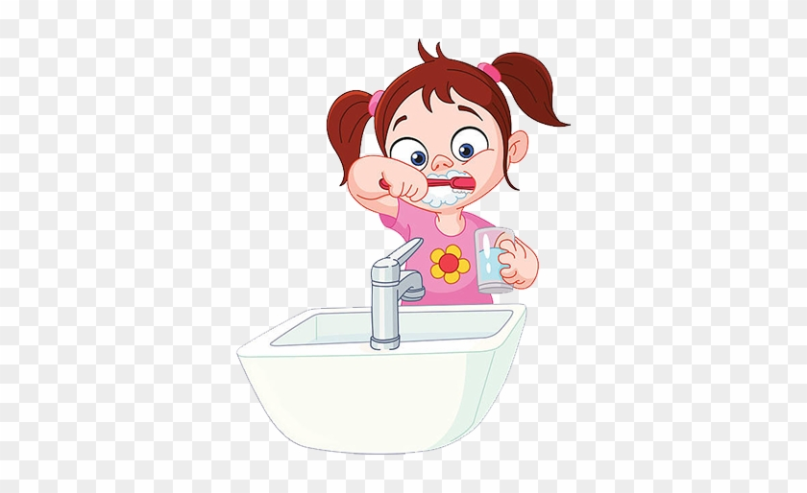
Наши задачи:
Сформировать новые умения и навыки ,закрепить уже имеющиеся
Воспитывать уважение к труду
Умение своими силами достигать результата
Развивать чувство удовлетворения от проделанной работы, уверенность в том, что если постараться, то можно справиться и самостоятельно
Чтобы самообслуживание было развито на достаточно высоком уровне, требуется четкий систематизированный подход. Каждый навык должен раскладываться по частям и формировать единую логическую цепочку. Это касается всего, от мытья рук до одевания.

Slide 4
Если Вы просите ребенка совершить какое-либо действие, вы всегда должны демонстрировать, то, что Вы у него просите. Выполняйте все бытовые дела ребенка с ним на пару, иными словами, застегивая ему курточку, берите его руки и поддерживая своими руками показывайте, что Вы застегиваете ее вместе.
Хвалите ребенка и поощряйте за выполненные им действия. Когда Вы заметите, что ребенок свободно выполняет действия вместе с Вами, постепенно отпускайте его руки, что бы он учился выполнять действие самостоятельно, не забывайте подбадривать его
Для того чтобы приучить ребенка к туалету :
Откажитесь от памперсов в домашней обстановке
Приучите ходить в туалет во время определённых моментов, например, перед сном или после пробуждения. Для начала, не нужно заставлять ребенка сидеть на горшке или унитазе долго – он должен сидеть чуть меньше, чем вообще может усидеть на одном месте. Важно, чтобы после ребенок не вставал самостоятельно, а тогда, когда его просит взрослый. Придумайте какие-либо поощрения и не забывайте хвалить ребенка за его успехи

Slide 5
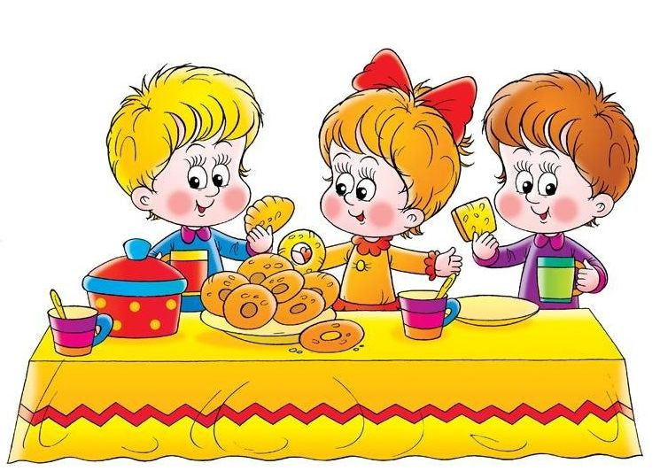
Для того ,чтобы научить ребенка самостоятельно питаться рекомендуют прислушаться к следующим рекомендациям: В первую очередь необходимо приучить ребенка кушать исключительно за столом. Для этого ежедневно сажайте ребенка на одно, и тоже место и обязательно сами садитесь рядом, что бы ребенок мог привыкнуть к месту. Для того чтобы ребенок научился есть за столом, он не должен есть вне стола. Не нужно кормить его в кровати или угощать сладостями во время игры.

Slide 7
Также можно предложить ребенку картинки с различными алгоритмами , так как ребёнок хорошо воспринимает информацию наглядно
Данная картинка помогает ребёнку запомнить алгоритм одевания

Slide 8
Алгоритм умывания
Алгоритм подготовки ко сну

Slide 9
Уважаемые Родители! Даже если у вас опускаются руки, вы устали, не сдавайтесь, продолжайте ! Любое обучение, даже если оно не дает прямого результата, оно развивает ребенка и увеличивает его потенциал. Сосредоточьтесь на маленьких шагах и не пытайтесь достичь всего сразу. Делайте все, что можете, и того же требуйте от ребенка, а мы обязательно поможем Вам!!

